Slide 1

CER PERCETTI

Slide 2

CER RÉSEAU
L’association des Centres d’Education Routière, forte de plus de 550 enseignes réparties sur l’ensemble du territoire français, est un réseau d’écoles de conduite, créé en 1983 et regroupant des professionnels dont le premier métier est de former des futurs conducteurs.
L’objectif principal de CER réseau est de participer activement à l’amélioration de la sécurité routière de l’ensemble des usagers de la route, quels que soient leur âge et la nature de leur activité. Les adhérents au réseau des CER sont des chefs d’entreprise indépendants qui ont fait le choix de se retrouver sous une même bannière.

Slide 3
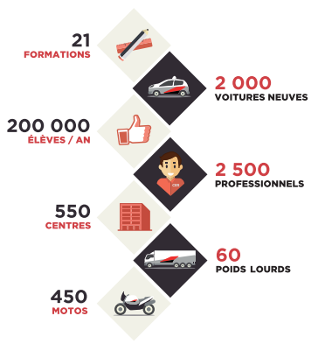
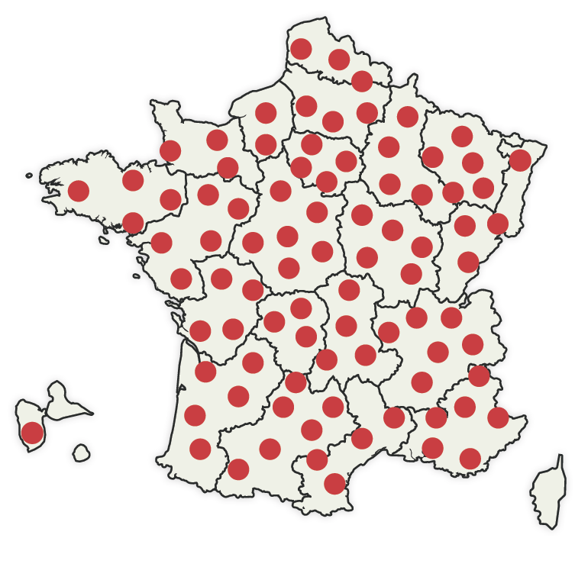
CER RÉSEAU

Slide 4


L’ÉQUIPE DU CER PERCETTI JEAN-LOUIS
CHARGÉ(E) DES RELATIONS AVEC LES ÉLÈVES
NOS ENSEIGNANTS
#
ENJOY
DRIVING
*LE PLAISIR DE CONDUIRE
BRAZARD MAGALI
JEAN-LOUIS PERCETTI
Formations dispensées
B AAC B78
- Autorisation N°: A028400830
RESPONSABLE PÉDAGOGIQUE
Prénom NOM
Formations dispensées
-
- Autorisation N°:
PERCETTI JEAN-LOUIS
JEAN-LOUIS PERCETTI
Formations dispensées
AM
- Autorisation N°: A0208400830
REFERENT(E) HANDICAP
PERCETTI JEAN-LOUIS
Prénom NOM
Formations dispensées
-
- Autorisation N°:
JEAN-LOUIS PERCETTI
Formations dispensées
B78 vers B
- Autorisation N°: A0208400830
REFERENT(E) ENTREPRISE
BRAZARD MAGALI
Prénom NOM
Formations dispensées
-
- Autorisation N°:
CRITÈRE 4.1; 4.2; 4.3; 4.4 4.5 DU LABEL DE L’ETAT

Slide 5
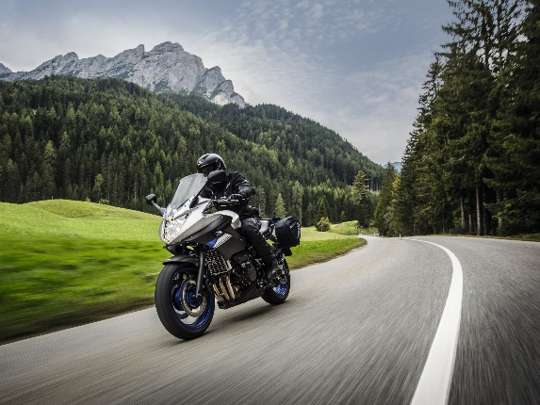

INFOS PRATIQUES
FORMATION 2 ROUES
>> Formations dispensées
Notre école de conduite dispose d’une piste située à APT 84400 Stade de Viton
Elle se situe à 2 kms (soit 5 min de l’école de conduite)
- Le point de RDV se fait toujours à l’école de conduite
Engagé dans une démarche qualité, le CER PERCETTI JEAN-LOUIS met à votre disposition un enseignant expert pour un groupe de TROIS élèves maximum lors des cours de maniabilité sur plateau, et un groupe TROIS élèves maximum lors des cours de circulation.
CRITÈRE 1.4 DU LABEL DE L’ETAT

Slide 6
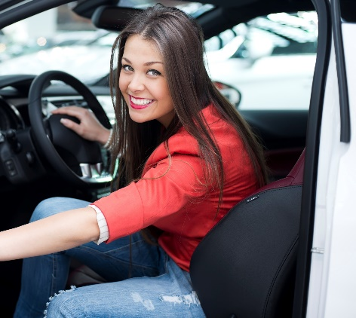


LES ENJEUX
DES FORMATIONS
AUX PERMIS DE CONDUIRE
ENJEUX & OBJECTIFS
Comment sont évalués vos progrès ?
L’obtention du permis de conduire est devenue un outil social indispensable pour une très grande partie des jeunes de notre société.
Au-delà du plaisir de conduire, l’utilisation d’un véhicule est souvent indispensable pour les études, le travail ou les loisirs.
>> ROULER EN SÉCURITÉ EST DONC UNE
NÉCESSITÉ POUR TOUS QUELQUE SOIT LE VEHICULE UTILISE.
L’objectif principal des écoles de conduite du réseau CER est d’amener tout élève vers la réussite, en transmettant à chacun la maîtrise de compétences en termes de savoir-être, savoirs, savoir-faire et savoir-devenir.
Apprendre à conduire est une démarche éducative exigeante devant être prise au sérieux et avec assiduité.
A l’aide de grilles de progression permettant
de valider vos acquis !
L’enseignant évalue vos savoirs comportementaux, techniques et environnementaux au fil
de votre apprentissage.
Des évaluations tout au long de votre parcours vous permettront également de mesurer vos progrès et ainsi vous présenter aux épreuves du permis de conduire lorsque l’ensemble des compétences requises seront validées et que l’examen
blanc sera effectué.
CRITÈRE 1.2 DU LABEL DE L’ETAT

Slide 7

TOUT SAVOIR SUR
L’EXAMEN THÉORIQUE
DU PERMIS DE CONDUIRE
L'épreuve théorique (ou "code") est obligatoire pour pouvoir se présenter à l'épreuve pratique. Quelle que soit la catégorie de permis visée, cette épreuve est obligatoire.
Déroulement
L'épreuve du Code de la route a été privatisée. Désormais, l'épreuve ne se passe plus en Préfecture avec un inspecteur mais chez l'un des opérateurs privés qui ont l'agrément pour faire passer l'examen.
L'examen coûte 30€, dure environ 30 minutes, avec 40 questions dont 4 vidéos, L’épreuve se passe sur tablette ou ordinateur individuel.
Pour s'inscrire à l'examen, il suffit d'avoir un numéro NEPH valide, qui vous est fourni lors de l'enregistrement de votre dossier sur l’ANTS.
Obtention du "code"
Les candidats sont reçus à l’examen à partir de 35 bonnes réponses sur 40 questions.
CRITÈRES D’ÉVALUATION
Validité
La réussite au "code" est valable pendant cinq ans.
Des règles à connaître tout au long de la vie
La connaissance des règles de sécurité est une condition nécessaire pour votre sécurité mais aussi celle des autres usagers de la route. Le Code de la route doit être connu non seulement pour l'examen mais également être retenu et appliqué tout au long de la vie du conducteur, c'est l'assurance d'une meilleur sécurité pour tous sur les routes.
La routine de la conduite, le temps écoulé depuis la formation au permis, mais également des modifications du Code de la route peuvent contribuer à oublier ou méconnaitre certaines règles. Chacun est encouragé à se former tout au long de sa vie pour rester un conducteur exemplaire.
CRITÈRE 1.2 DU LABEL DE L’ETAT

Slide 8

TOUT SAVOIR SUR
L’EXAMEN PRATIQUE
DU PERMIS DE CONDUIRE
L’épreuve pratique de l’examen du permis de conduire est évaluée par un expert : l’inspecteur du permis de conduire et de la sécurité routière.
L’évaluation réalisée par l’expert est basée sur des textes réglementaires et instructions précises qui en fixent les modalités. L’épreuve dure 32 minutes,
Cette évaluation consiste en un bilan des compétences nécessaires et fondamentales devant être acquises pour une conduite en sécurité, car la conduite est un acte difficile qui engage une responsabilité forte.
L’expert s’attache à valoriser vos acquis comportementaux plutôt que vos faiblesses. Il réalise ainsi un inventaire des points positifs et des points négatifs restitués par rapport à une compétence donnée. Un échange entre l’expert et vous peut s’instaurer au cours de l’épreuve.
A l’issue de l’épreuve, l’expert retranscrit de façon formelle ce bilan de compétences dans une grille
d’évaluation.
Votre école de conduite vous accompagne à l’examen et l’enseignant de la conduite est présent à l’arrière du véhicule.
CRITÈRES D’ÉVALUATION
Réaliser un parcours empruntant des voies à caractère urbain, routier et/ou autoroutier.
Suivre un itinéraire ou vous rendre vers une destination préalablement établie, en vous guidant de manière autonome, pendant une durée globale d’environ cinq minutes.
Réaliser 2 manœuvres.
Procéder à la vérification d’un élément technique à l’intérieur ou à l’extérieur du véhicule et répondre à une question en lien avec la sécurité routière et à une question portant sur les notions élémentaires de premiers secours.
Appliquer les règles du code de la route, notamment les limitations de vitesse s’appliquant aux élèves conducteurs.
Adapter votre conduite dans un souci d’économie de carburant et de limitation de rejet de gaz à effet de serre.
Faire preuve de courtoisie envers les autres usagers, et notamment les plus vulnérables.
CRITÈRE 1.2 DU LABEL DE L’ETAT

Slide 9
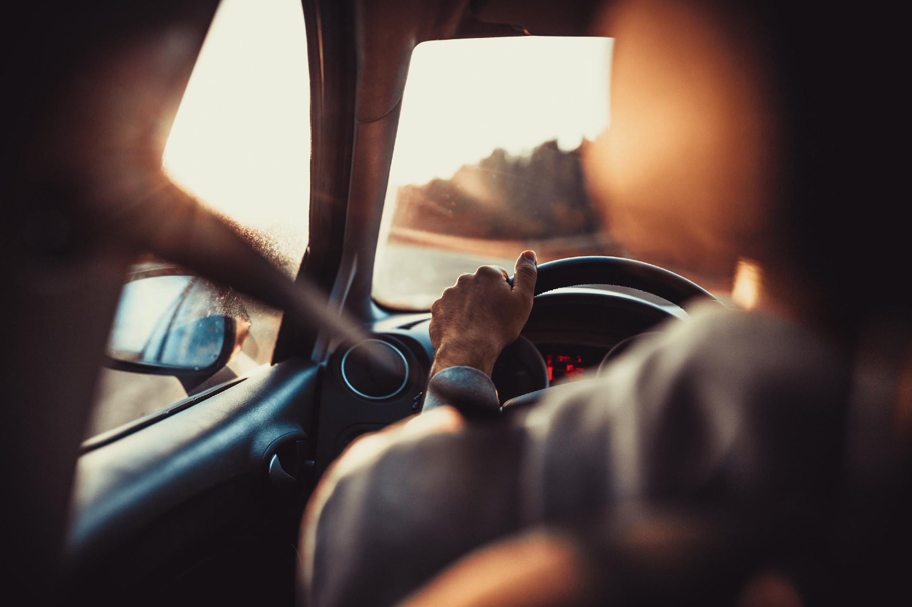

POST-PERMIS
CONDUCTEURS NOVICES
LE PROGRAMME
L’AVANTAGE?
La réduction de la période probatoire :
Tous vos points en 2 ans au lieu de 3 après une formation traditionnelle
12 points en 1 an et demi au lieu de 2 en AAC
La matinée: Questionnaire d’autoévaluation et perception des risques. L’objectif de la matinée vise à améliorer la compréhension et la gestion des situations de conduite complexes.
L’après-midi: la mobilité sous divers aspects. Le but de cette session : rendre tout déplacement plus sûr et plus citoyen par des choix de mobilité responsables.
La formation finie par un bilan au cours duquel l’élève s’engage oralement à adopter une conduite responsable.
LES CONDITIONS
Avoir obtenu le permis AUTO depuis 6 à 12 mois
le conducteur ne doit avoir commis aucune infraction donnant lieu à retrait de points
attestation de suivi de cette formation complémentaire
Cette formation est dispensée par un enseignant de la conduite et de la sécurité routière titulaire d’une autorisation d’enseigner
Durée de la formation: 7 heures
Effectif de la formation: 6 à 12 personnes
CRITÈRE 1.6 DU LABEL DE L’ETAT

Slide 10

PASSERELLE BOITE AUTO
VERS BOÎTE MANUELLE
LE PROGRAMME
Séquence 1 : durée de 2 heures.
Dans un trafic nul ou faible, l'élève doit acquérir les connaissances et les compétences suivantes :
- comprendre le principe du point de patinage de l'embrayage et assurer sa mise en œuvre ;
être en capacité de réaliser un démarrage en côte en toute sécurité.
Séquence 2 : durée de 5 heures.
Cette séquence se déroule dans des conditions de circulation variées, simples et complexes. Elle permet l'acquisition des compétences suivantes :
- savoir utiliser la boîte de vitesses manuelle de façon rationnelle et en toute sécurité dans les conditions de circulation précitées et adopter les techniques de l'éco-conduite ;
- être en capacité de diriger le véhicule en adaptant l'allure et la trajectoire à l'environnement et aux conditions de circulation.
LES CONDITIONS
Objectif de la formation
Avoir obtenu le permis AUTO en boite auto
le conducteur ne doit avoir commis aucune infraction donnant lieu à retrait de points
attestation de suivi de cette formation complémentaire
Cette formation est dispensée par un enseignant de la conduite et de la sécurité routière titulaire d’une autorisation d’enseigner
Durée de la formation: 7 heures
Effectif de la formation: individuel
Formation 100% pratique dont 1 heure de simulateur maximum
Pour pouvoir conduire un véhicule à boite manuel après la formation, il faut préalablement avoir mise à jour et être en possession du titre définitif de conduite correspondant
A l'issue de la formation, le conducteur doit être en capacité d'utiliser, en sécurité, un véhicule muni d'un changement de vitesses manuel de façon simultanée avec les autres tâches de conduite
CRITÈRE 1.6 DU LABEL DE L’ETAT

Slide 11
TOUT SAVOIR SUR
L’ÉVALUATION DE DÉPART
Durée :
Entre 45 min et 1h00
L’évaluation de départ permet d’estimer le nombre d’heures dont l’élève aura besoin pour obtenir son permis de conduire dans les meilleures conditions d’apprentissage, et ainsi qu’une proposition chiffrée
LES
OBJECTIFS
LES
COMPÉTENCES
EVALUÉES
- vos prérequis en matière de connaissances des règles du code de la route et en matière de conduite d’un véhicule ;
- vos expériences vécues en tant qu’usager de la route ;
- vos compétences et aptitudes en termes de départ/arrêt, manipulation du volant, compréhension, mémoire, trajectoire, observation, regard, temps de réaction, perception et champs visuel, émotivité.
- vos motivations (attitudes à l’égard de l’apprentissage et de la sécurité routière)
CRITÈRE 2.2 DU LABEL DE L’ETAT

Slide 12
TOUT SAVOIR SUR
L’ÉVALUATION DE DÉPART
Durée :
45 min
L’évaluation de départ permet d’estimer le nombre d’heures dont l’élève aura besoin pour obtenir son permis de conduire B dans les meilleures conditions d’apprentissage, et ainsi qu’une proposition chiffrée
LES
OBJECTIFS
LES
COMPÉTENCES
EVALUÉES
- vos prérequis en matière de connaissances des règles du code de la route et en matière de conduite d’un véhicule ;
- vos expériences vécues en tant qu’usager de la route ;
- vos compétences psychomotrices ;
- vos motivations.
CRITÈRE 2.2 DU LABEL DE L’ETAT

Slide 13

TOUT SAVOIR SUR
L’ÉVALUATION DE DÉPART
Durée :
1h00
L’évaluation de départ permet d’estimer le nombre d’heures dont l’élève aura besoin pour obtenir son permis de conduire dans les meilleures conditions d’apprentissage, et ainsi qu’une proposition chiffrée
LES
OBJECTIFS
LE
MOYEN UTILISÉ
VÉHICULE
Évaluation réalisée avec un enseignant de la conduite et de la sécurité routière
Evaluation en situation réelle pendant laquelle une grille d’évaluation est utilisée
LES
COMPÉTENCES
EVALUÉES
- vos prérequis en matière de connaissances des règles du code de la route et en matière de conduite d’un véhicule ;
- vos expériences vécues en tant qu’usager de la route ;
- vos compétences psychomotrices ;
- vos motivations.
CRITÈRE 2.2 DU LABEL DE L’ETAT

Slide 14









PARCOURS DE FORMATION PERSONNALISE
RENSEIGNEMENTS PERSONNELS DE L’ÉLÈVE
Nom : ……………………..…………………………..……………………..
Prénom : ……………………...………………………….………………….
Type de permis …………………………….............................................
1
2
3
4
5
6
7
8
Evaluation de départ:
Ordinateur
Simulateur
Sur route
Inscription et
Mise en place d’un planning prévisionnel
Formation théorique présentiel
Formation théorique à distance
Alternance de théorie et de pratique
Examen Théorique
Formation pratique
Examen Blanc
Examen pratique
Conduite accompagnée
Conduite supervisée
COURS RECOMMANDES
THÈMES :
L’arrêt et le stationnement
Les croisements et les dépassements
La connaissance de la réglementation générale
du permis de conduire
L’éco-conduite
Les priorités
Alcool et stupéfiants
Défaut de port de la ceinture de sécurité
Les règles de circulation
PARCOURS THÉORIQUE
PARCOURS PRATIQUE
Votre présence est fortement recommandée pour les cours collectifs sélectionnés.
Ces cours sont dispensés en présentiel par des enseignants de la conduite et de la sécurité routière titulaire d’une autorisation d’enseigner en cours de validité.
La formation théorique portant sur des questions « d’entraînement au code » peut être suivie à votre rythme, soit :
- dans l'école de conduite avec un support média ou avec un enseignant
- via Internet (code en ligne CER)
Pendant la phase pratique, vous serez amené(e) à circuler :
- en ville
- en rase campagne
- sur autoroute
par temps dégradé le cas échéant (pluie, brouillard, neige...)
de nuit
La signalisation
Les comportements dans les tunnels
La visibilité
La prise de conscience des risques
Le respect des autres usagers – Le partage de l’espace public
Vitesse
Distracteurs
Spécificité du groupe lourd
Spécificité du 2 roues
CRITÈRE 3.1 et 2.2 DU LABEL DE L’ETAT

Slide 15
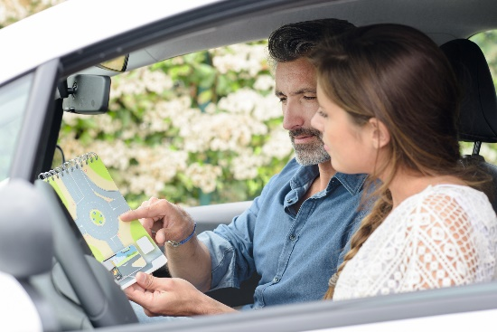

POURQUOI CHOISIR
LA CONDUITE
ACCOMPAGNÉE ?
1/ Se former dans la durée
Formation accessible à partir de 15 ans avec un passage d’examen dès 17 ans !
PHASE 1 : FORMATION INITIALE
PHASE 2 : CONDUITE ACCOMPAGNÉE
Une évaluation préalable
Une formation théorique
Un examen théorique
Une formation pratique (20h de cours minimum)
Un rendez-vous préalable d’une durée minimum de 2h
Une phase de conduite d’un an minimum sur au moins 3000 km, en compagnie d’un ou plusieurs accompagnateurs
Deux rendez-vous pédagogiques de 3h au cours de la phase de conduite
2/ Augmenter ses chances de réussite
74% de taux de réussite contre 55% pour la filière B traditionnelle
La conduite accompagnée garantie une meilleure sécurité
CRITÈRE 1.7 DU LABEL DE L’ETAT

Slide 16

POURQUOI CHOISIR
LA CONDUITE
ACCOMPAGNÉE ?
3/ Les avantages
ASSURANCE
Avantages tarifaires des compagnies d’assurance
- Surprime de la 1ere année diminuée de 50%
- Suppression de la surprime la 2ème année si l’élève n’a occasionné aucun accident
PERMIS PROBATOIRE
Période probatoire réduit à
2 ans, au lieu de 3 pour les conducteurs issus de la formation traditionnelle
MOINS D’ACCIDENT
Quatre fois moins d’accidents que les conducteurs issus de la formation traditionnelle au cours des premières années de conduite
BON À SAVOIR
LES ACCOMPAGNATEURS DOIVENT
- être titulaire du permis B depuis au moins
5 ans sans interruption
- obtenir l’accord de l’assureur
- ne pas avoir de condamnation pour
certains délits (alcool, stupéfiants…)
- être mentionné dans le contrat signé
avec l’école de conduite
- participer à l’évaluation de la dernière
étape de la formation
DOCUMENTS À PRESENTER LORS
D’UN CONTRÔLE ROUTIER
- le formulaire de demande de permis « 02 » ou sa copie
- le livret d’apprentissage AAC
- le disque « Conduite Accompagnée » apposé
à l’arrière du véhicule
- le permis de conduire de l’accompagnateur
CRITÈRE 1.7 DU LABEL DE L’ETAT

Slide 17
APPRENDRE GRÂCE À
LA CONDUITE SUPERVISÉE
QU’EST-CE QUE LA CONDUITE SUPERVISÉE ?
La conduite supervisée permet d’acquérir plus d’expériences pratiques en complétant sa formation initiale par une phase de conduite accompagnée.
>> C’est au terme de la formation initiale 20h de conduite minimum (13h en boite automatique) avec l’enseignant, que la Conduite Supervisée peut réellement commencer !
Elle débute par un rendez-vous préalable en présence de l’enseignant et du futur accompagnateur, au moment où l’enseignant estime que l’élève est prêt à conduire avec son accompagnateur. L’enseignant dispense alors ses conseils aux deux parties pour bien commencer la période de conduite accompagnée.
LES AVANTAGES DE LA CONDUITE SUPERVISÉE ?
- Acquérir plus d’expériences de conduite & approfondir ses acquis
- Augmenter ses chances de réussite lors de l’examen pratique
CRITÈRE 1.7 DU LABEL DE L’ETAT

Slide 18
APPRENDRE GRÂCE À
LA CONDUITE SUPERVISÉE
LES CONDITIONS ?
QUAND CHOISIR
LA CONDUITE SUPERVISÉE ?
Avoir 18 ans ou plus
Obtenir l’accord de l’assureur du véhicule
Avoir un examen théorique général (ETG) valide
Avoir suivi une formation pratique avec un enseignant expert
de l’école de conduite (20 heures minimum ou 13h en boite auto)
Bénéficier d’une évaluation favorable de la part de son
enseignant de la conduite ou après validation par inspecteur du permis de conduire lors de l’examen pratique.
>> Au moment de votre inscription
>> Suite à un échec lors de
votre examen pratique
Être titulaire du permis B depuis au moins 5 ans (sans interruption)
Obtenir l'accord de son assureur
Figurer dans le contrat signé avec l'école de conduite
A NOTER
Il est possible d'avoir plusieurs accompagnateurs, également hors du cadre familial.
Comme pour le permis B classique, la période probatoire est de 3 ans
(6 points à l’obtention du permis et 12 points au bout de 3 ans sans infraction)
L’élève ne bénéficie pas nécessairement de tarifs préférentiels en souscrivant son assurance « jeune conducteur »
CONDITIONS POUR L’ACCOMPAGNATEUR
INFOS
COMPLÉMENTAIRES
CRITÈRE 1.7 DU LABEL DE L’ETAT

Slide 19



CER PERCETTI JEAN-LOUIS
17 FAUBOURG DES CORDELIERS 84400 APT
HORAIRES DES
COURS DE CODE
HORAIRES DES
TESTS DE CODE
HORAIRES DES
COURS DE CONDUITE
*
MATIN
APRÈS-MIDI
MATIN
APRÈS-MIDI
MATIN
APRÈS-MIDI
LUN.
MAR 17h00 – 19h00
MER. 14h00 – 19h00
JEU.
VEN 17h00 – 19h00
SAM
COURS A THEME : VITESSE ALCOOL FATIGUE CONDUITE DE NUIT
LUN.
MAR.
MER. 14h00 - 19 h 00
JEU.
VEN. 17h00 – 19 h 00
SAM.
LUN. 08h00 – 12h00 13h00 – 19h00
MAR. 08h00 – 12h00 13h00 – 17h00
MER. 08h00 – 12h00 13h00 – 19h00
JEU. 08h00 – 12h00 13h00 – 19h00
VEN. 08h00 – 12h00 13h00 – 19h00
SAM. 08h00 – 12h00
*Les cours de code sont dispensés par des enseignants de la conduite et de la sécurité routière titulaires d’une autorisation d’enseigner en cours de validité.
CRITÈRE 3.1 DU LABEL DE L’ETAT

Slide 20




Nous pouvons vous remettre, sur simple demande, les éléments suivants :
Une copie du règlement intérieur
Le bilan annuel de nos résultats & taux de réussite par formation
Le taux d’abandon
Le nombre moyen d'heures de formation correspondant aux taux de réussite en première et en deuxième présentation.
Une synthèse des résultats des questionnaires de satisfaction
Liste des prestations adaptées au public en situation de handicap que nous proposons ainsi que leurs modalités d’accueil, ou à défaut, liste d’auto-écoles spécialisées qui seront en mesure de vous accueillir.
Toute réclamation, fera l’objet d’une notification écrite à CER envoyée avec accusé de réception. Une réponse est apportée dans un délai de 7 jours ouvrés.
CRITÈRE 1.5, 2.4 et 7.4 DU LABEL DE L’ETAT

Slide 21
CONTACT
CER PERCETTI
17 FAUBOURG DES CORDELIERS
84400 APT
percetti,jean-louis@orange,fr
0490744384/0689933890
Pour tout renseignement, notre agence vous accueille : du lundi au samedi
N° D’AGRÉMENT :E0208403280

